Slide 1
WEB101 Portfolyo Eğitimi

Slide 2
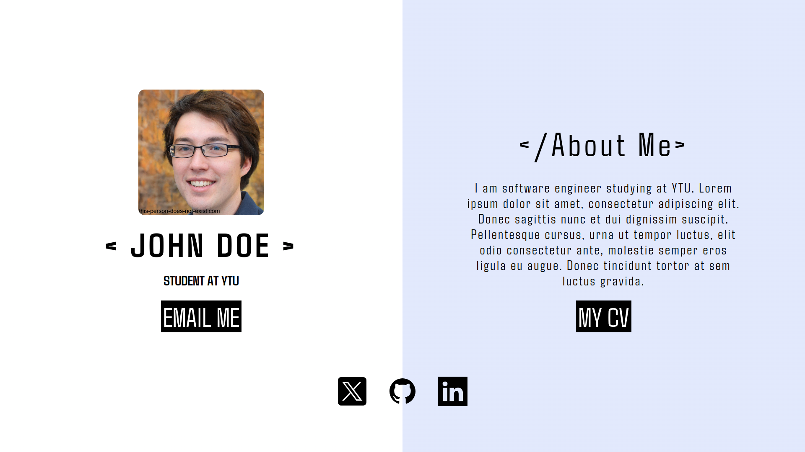
NE YAPACAĞIZ

Slide 3
HTML
<main></main>
<article></article>
<header></header>
<footer></footer>
<body></body>
<button>BANA TIKLA</button>
<a href=”google.com”>GOOGLE A GİT</a>
<img src=”foto.jpg” alt=”benim fotom” />
<div>BEN KUTUYUM</div>
<h1>BEN BIR BAŞLIĞIM</h1>
<h2>BEN DE BAŞLIĞIM</h2>
Bizim Görevimiz DIV le aynı
Ancak biz web sitelerine
Aynı gazetelerdeki gibi içeriklerin
Nerede olduğunu anlatıyoruz.
Yani tamamen anlamsal bir olay.

Slide 4
CSS
https://flexplay.netlify.app/
border: 4px solid red
font-family:“comic-sans”
background-color: blue
Grid-template-columns:1fr 1fr
display:grid
Grid-template-rows:1fr 1fr
font-size:32px
color:green
gap: 10px
display:flex
justify-content
align-items
width:50px
height:60px
Text-align:
center
font-weight:bold
padding: 10px
50px
Height
:50px
Width:50px
margin-right:50px
margin-top:50px
50px

Slide 5
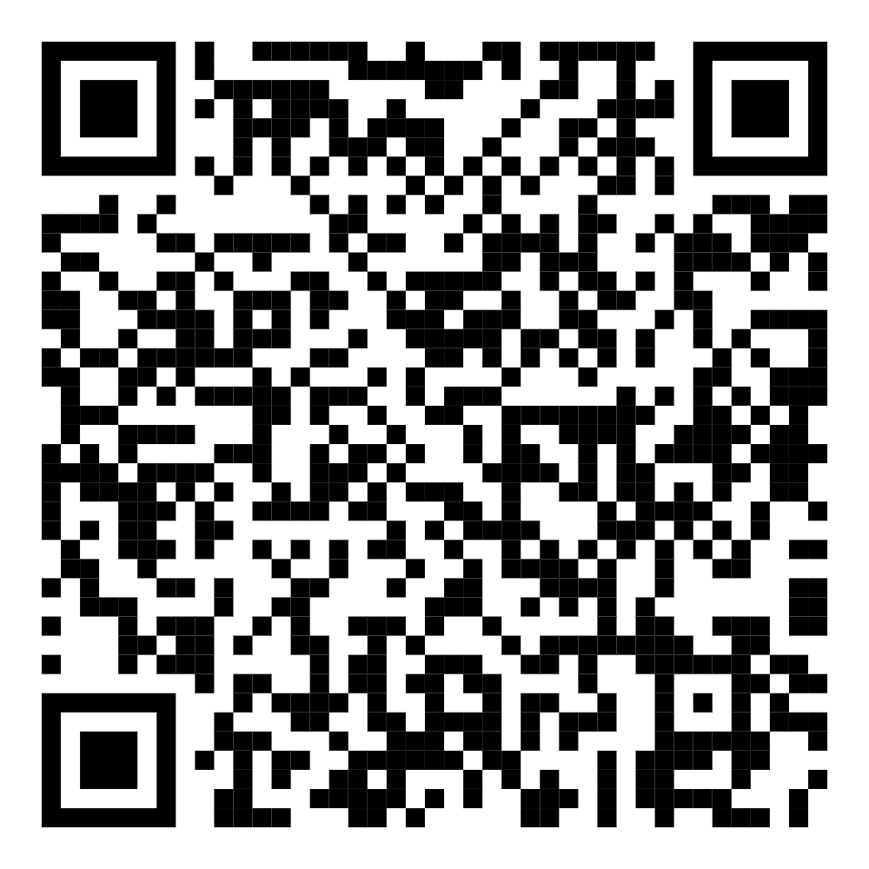
DOSYALARIMIZI ALALIM

